Slide 1
FORZA 4
Molteni Filippo

Slide 2
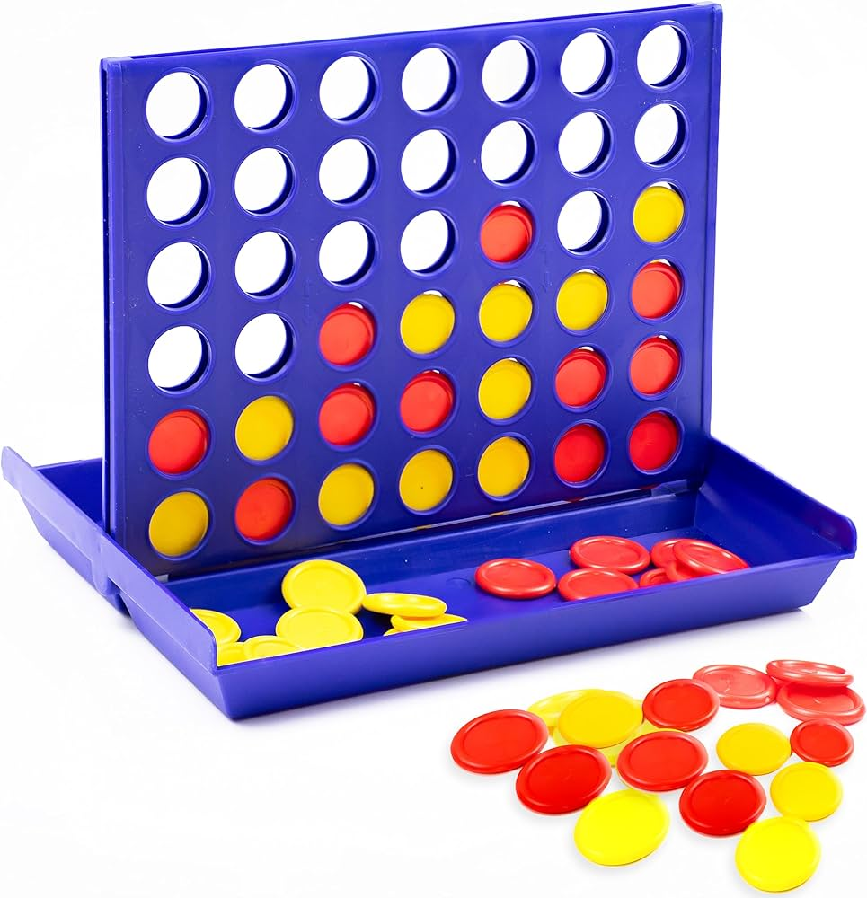
INTRODUZIONE
Origine del Progetto: Il progetto Forza 4 è un gioco multiplayer.
Scopo del Progetto: Il progetto mira a offrire una piattaforma client-server dove gli utenti possono sfidarsi a Forza 4 in tempo reale.

Slide 3
DESCRIZIONE GENERALE
Il Gioco Forza 4: Forza 4 è un gioco da tavolo strategico in cui due giocatori si sfidano a turno per posizionare i propri pezzi in una griglia verticale. L'obiettivo è allineare quattro pezzi consecutivi (orizzontalmente, verticalmente o diagonalmente) prima dell'avversario.
Caratteristiche Principali del Progetto:
Modalità Multiplayer Online: Possibilità di giocare contro altri giocatori online.
Interfaccia Grafica Intuitiva: Un'interfaccia utente intuitiva per migliorare l'esperienza di gioco.
Architettura Client-Server: Suddivisione del progetto in un lato client e un lato server per gestire le comunicazioni e le logiche di gioco.

Slide 4
ARCHITETTURA → LATO CLIENT
Lato Client
Interfaccia Grafica (GUI): Gestisce l'interazione visuale con l'utente. Comprende pulsanti di gioco, griglia di Forza 4 e altri elementi grafici.
TCPClient: Gestisce la comunicazione con il server attraverso il protocollo TCP. Invia i dati di gioco al server e riceve gli aggiornamenti da visualizzare nell'interfaccia.

Slide 5
ARCHITETTURA → LATO SERVER
TCPServer: Accetta le connessioni dai client, gestisce i thread di comunicazione e coordina il flusso del gioco. Si occupa di notificare tutti i client quando si verificano eventi significativi.
CommunicationThread: Un thread dedicato per ogni connessione client. Gestisce la comunicazione bidirezionale tra il server e il singolo client.
Cmatrice gestisce la tavola(matrice di char) di gioco dove vengono inseriti i vari caratteri

Slide 6
Comunicazione TCP
La comunicazione tra client e server avviene tramite il protocollo TCP. I dati vengono scambiati in formato testo, consentendo una facile comprensione e debug.
L’utilizzo di TCP garantisce:
Affidabilità: TCP assicura che tutti i dati inviati siano ricevuti correttamente dal destinatario.
Sequenza di Pacchetti: I dati sono trasmessi e ricevuti in un ordine specifico.
Connessione Persistente: TCP crea una connessione persistente tra client e server durante l'intera sessione di gioco

Slide 7
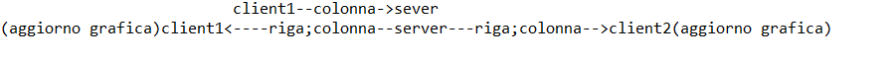
ESEMPIO MOSSA
client1 effettua una mossa:
Il client1 effettua una mossa selezionando una colonna. Questa azione viene inviata al server con il messaggio "colonna", indicando la colonna scelta da client1.
server aggiorna la grafica di client1:
Il server riceve il messaggio "colonna" da client1 e aggiorna la situazione di gioco. Dopodiché, invia un messaggio di aggiornamento contenente "riga;colonna" a client1.
client1 riceve l'aggiornamento del server:
Il client1 riceve il messaggio "riga;colonna" dal server, il quale fornisce le coordinate (riga e colonna) in cui il suo pezzo è stato posizionato. In base a queste informazioni, il client1 aggiorna la sua interfaccia grafica per riflettere la mossa appena effettuata.
server inoltra l'aggiornamento a client2:
Il server invia un messaggio di aggiornamento contenente "riga;colonna" anche a client2, il secondo partecipante al gioco che aggiorna la grafica.

Slide 8
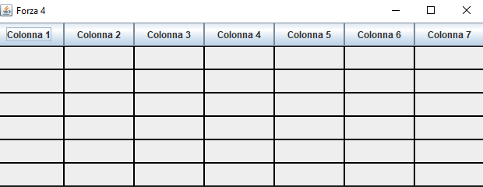
INTERFACCIA GRAFICA → STRUTTURA
L'interfaccia grafica del progetto Forza 4 è progettata per offrire un'esperienza utente intuitiva e coinvolgente. La struttura si compone principalmente di due componenti:
Matrice di Gioco (Griglia):
Composta da 7 colonne e 6 righe, rappresenta la griglia di gioco di Forza 4.
Ogni cella può contenere uno dei due simboli dei giocatori (cerchio rosso o cerchio giallo).
Aggiornata dinamicamente durante il gioco per riflettere le mosse dei giocatori.
Pulsanti di Colonna:
Sette pulsanti, uno per ogni colonna della griglia.
Consentono ai giocatori di effettuare una mossa posizionando il proprio simbolo nella colonna desiderata.

Slide 9
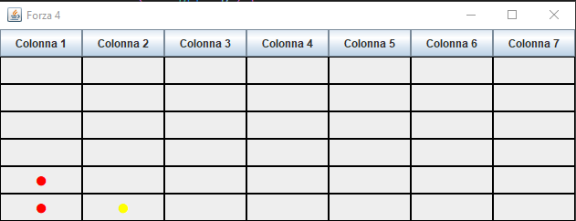
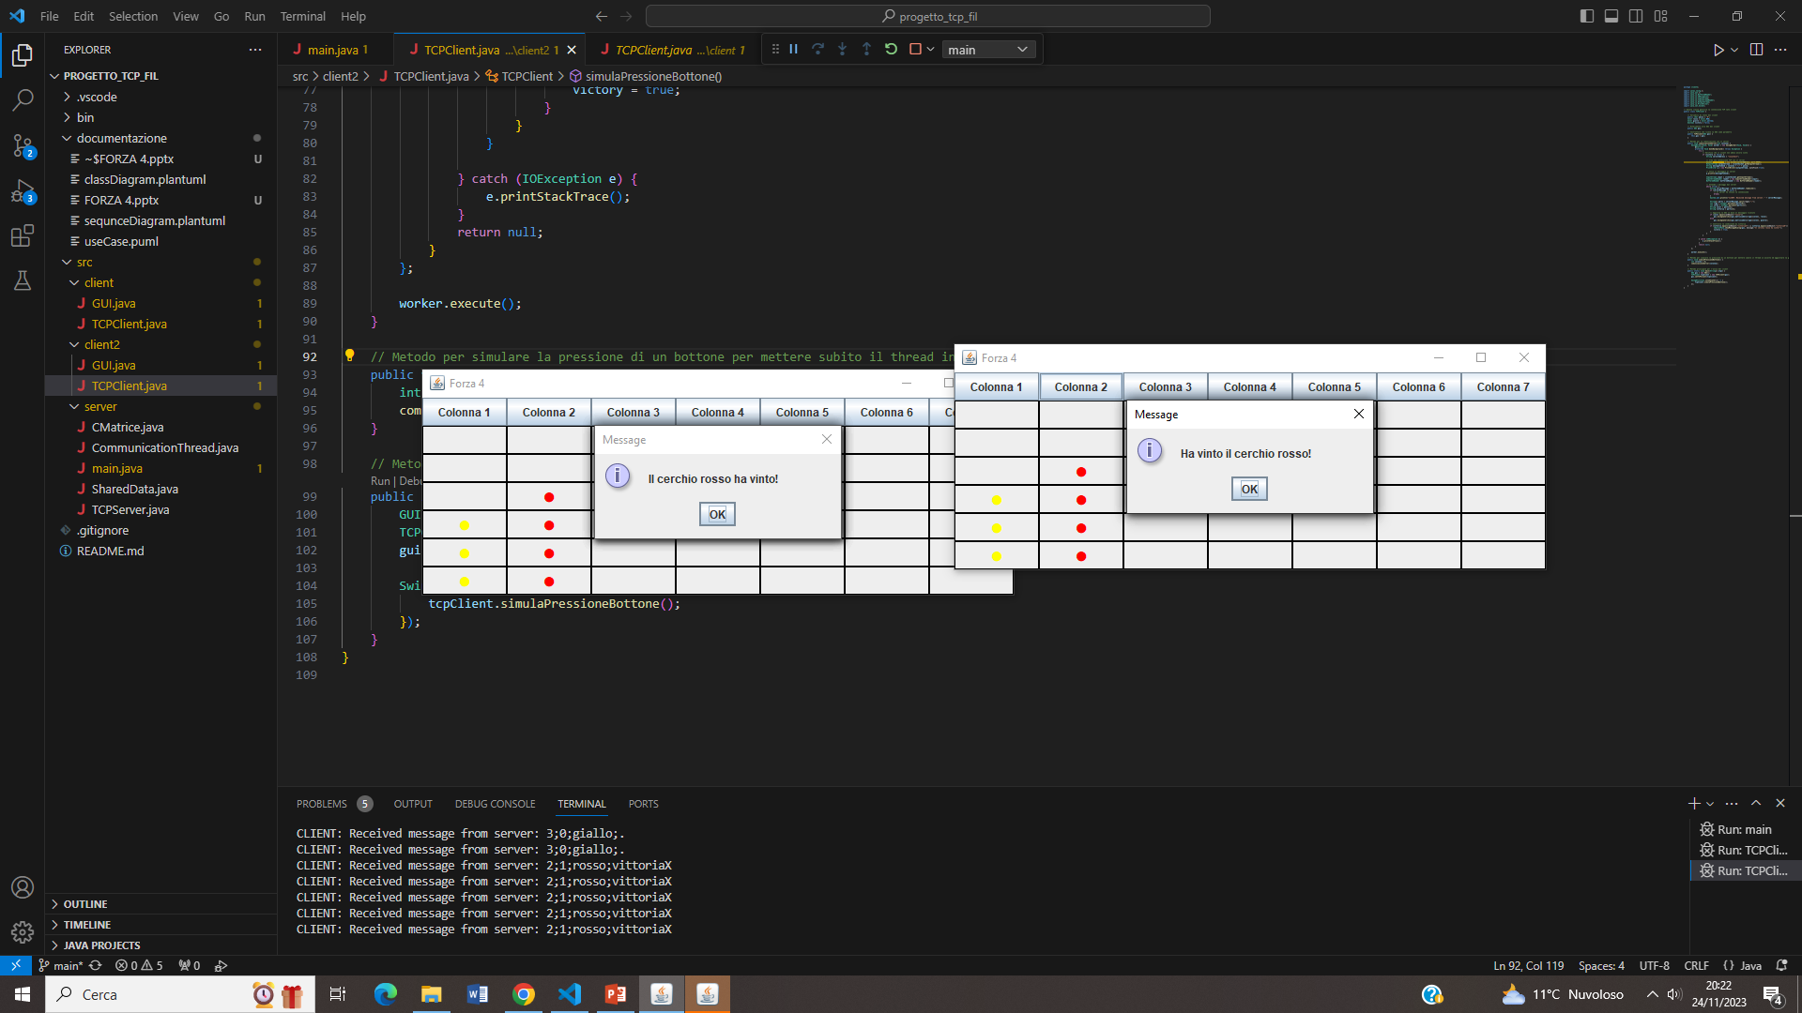
INTERFACCIA GRAFICA → FUNZIONALITA’
Click su Colonna:
Gli utenti interagiscono cliccando sui pulsanti delle colonne per selezionare la colonna in cui effettuare la mossa.
Il sistema gestisce gli input dell'utente e aggiorna la matrice di gioco di conseguenza.
Aggiornamento Dinamico:
Dopo ogni mossa, l'interfaccia grafica si aggiorna dinamicamente per riflettere lo stato corrente del gioco.
Le celle vengono colorate con il simbolo del giocatore corrispondente.
Notifiche di Vittoria:
In caso di vittoria di uno dei giocatori, viene visualizzata una notifica a schermo.

Slide 10
CONCLUSIONI
Risorse e Documentazione:
Il codice sorgente del progetto è disponibile su GitHub: https://github.com/filMolteni/progetto_tcp_fil
La documentazione del codice include dettagliati diagrammi UML:
Diagrammi dei casi d'uso (Use Case).
Diagrammi di sequenza (Sequence Diagram).
Diagrammi delle classi (Class Diagram).

Slide 11
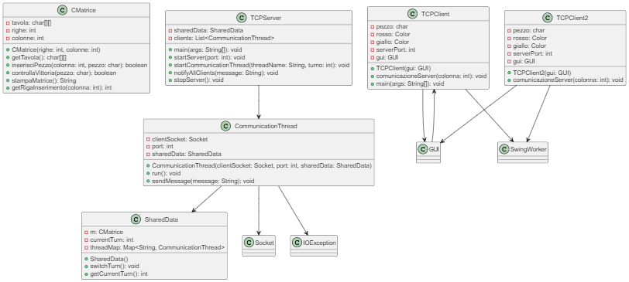

Slide 12
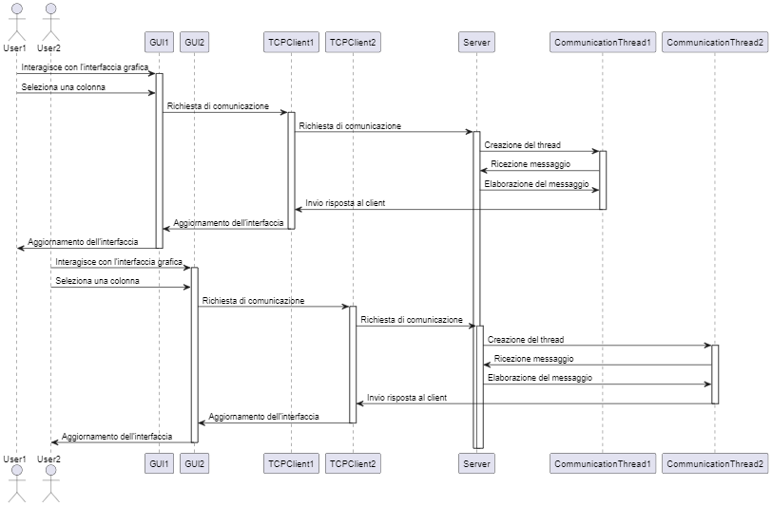

Slide 13
